Slide 1
Procesos Gaussianos Profundos
Jonnatan Arias Garcia

Slide 2
Contenido
Red neuronal Feed-forward
Procesos Gaussianos Profundos
Combinaciones entre Deep NN y GPs

Slide 3
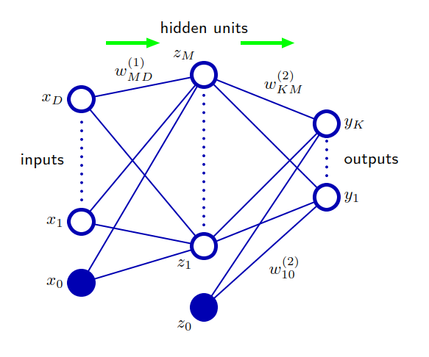
Arquitectura típica de una NN

Slide 4
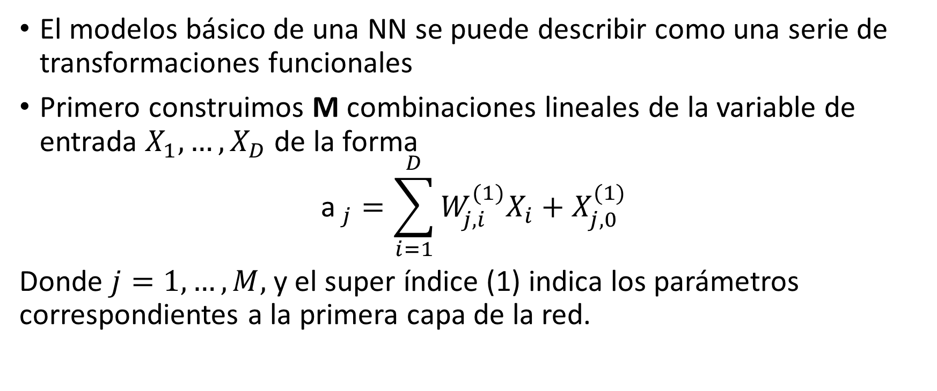
Modelo (I)
El modelos básico de una NN se puede describir como una serie de transformaciones funcionales
Primero construimos M combinaciones lineales de la variable de entrada $X_{1},…,X_{D}$ de la forma
$${\text{a} }_{j}=\sum_{i=1}^{D}{W_{j,i}^{(1)}X_{i}+X_{j,0}^{(1)}}$$
Donde $j=1,…,M,$ y el super índice (1) indica los parámetros correspondientes a la primera capa de la red.

Slide 5
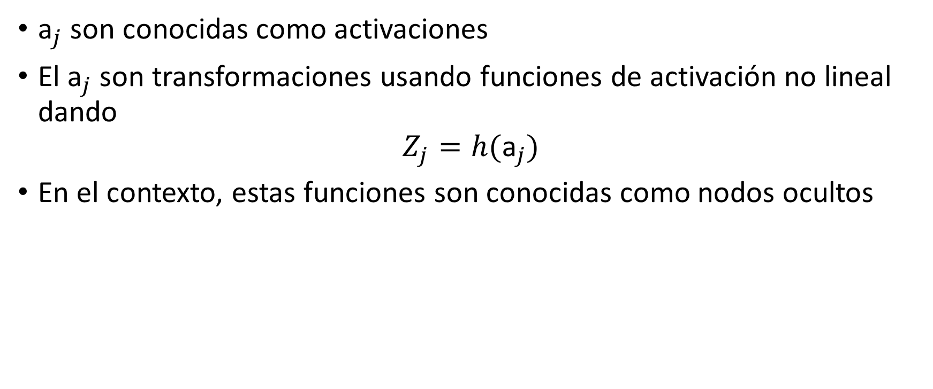
Modelo (II)
${\text{a}}_{j}$ son conocidas como activaciones
El ${\text{a}}_{j}$ son transformaciones usando funciones de activación no lineal dando
$$Z_{j}=h({\text{a}}_{j})$$
En el contexto, estas funciones son conocidas como nodos ocultos

Slide 6
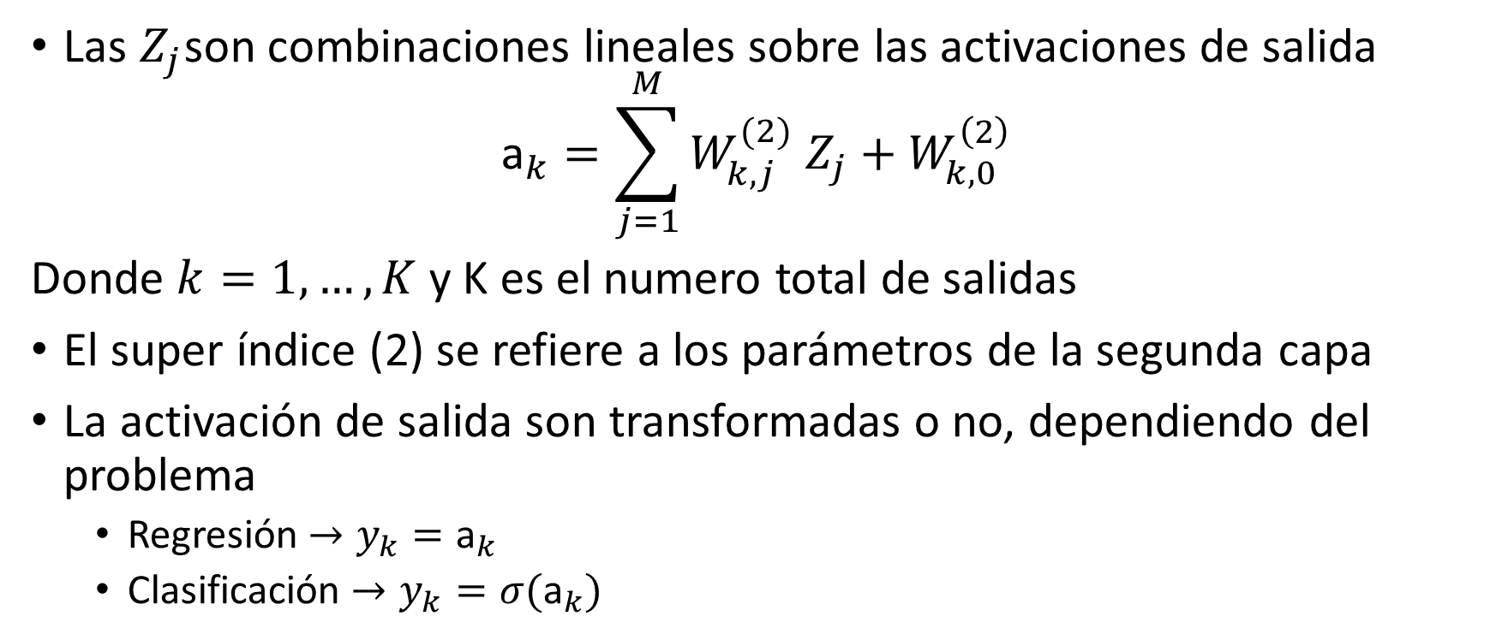
Modelo (III)
Las $Z_{j}$son combinaciones lineales sobre las activaciones de salida
$${\text{a}}_{k}=\sum_{j=1}^{M}{W_{k,j}^{(2)} Z_{j}+W_{k,0}^{\left(2\right)}}$$
Donde $k=1,…,K$ y K es el numero total de salidas
El super índice (2) se refiere a los parámetros de la segunda capa
La activación de salida son transformadas o no, dependiendo del problema
Regresión $→y_{k}={\text{a}}_{k}$
Clasificación $→y_{k}=σ({\text{a}}_{k})$

Slide 7
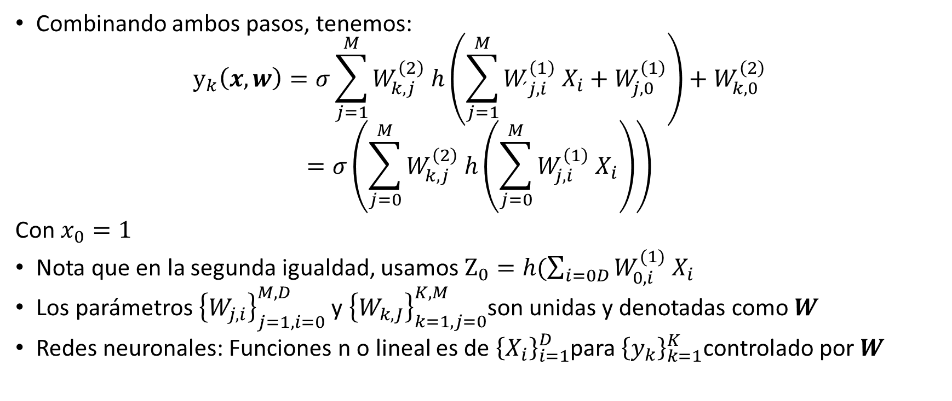
Modelo (IV)
Combinando ambos pasos, tenemos:
$${\text{y}}_{k}\left(x,w\right)=σ\sum_{j=1}^{M}{W_{k,j}^{\left(2\right)} h\left(\sum_{j=1}^{M}{W_{´j,i}^{\left(1\right)} X_{i}+W_{j,0}^{\left(1\right)}}\right)}+W_{k,0}^{\left(2\right)}$$
$$=σ\left(\sum_{j=0}^{M}{W_{k,j}^{\left(2\right)} h\left(\sum_{j=0}^{M}{W_{j,i}^{\left(1\right)} X_{i}}\right)}\right)$$
Con $x_{0}=1$
Nota que en la segunda igualdad, usamos $Z_{0}=h(\sum_{i=0D}{W_{0,i}^{(1)} X_{i}}$
Los parámetros ${\left\{W_{j,i}\right\}}_{j=1,i=0}^{M,D}$ y ${\left\{W_{k,J}\right\}}_{k=1,j=0}^{K,M}$son unidas y denotadas como $W$
Redes neuronales: Funciones n o lineal es de ${\left\{X_{i}\right\}}_{i=1}^{D}$para ${\left\{y_{k}\right\}}_{k=1}^{K}$controlado por $W$

Slide 8
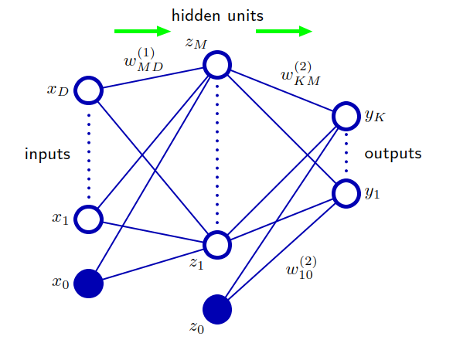
Modelo (V)
La red en la figura, Es de los capas, siendo estas dos el numero de capas con pesos adaptativos

Slide 9
Como se entrena una NN
Algoritmo de Back propagation
La idea central detrás de las redes modernas no ha cambiado muchos desde 1980s
El mejoramiento actual se basa en: Grandes datasets, computadores poderosos y software de infraestructura
Cambios algorítmicos:
Error de cross-entropy en lugar de MSE
Remplazar unidades ocultas de sigmoides con unidades lineales como RELu

Slide 10
Contenido
Red neuronal Feed-forward
Procesos Gaussianos Profundos
Combinaciones entre Deep NN y GPs

Slide 11
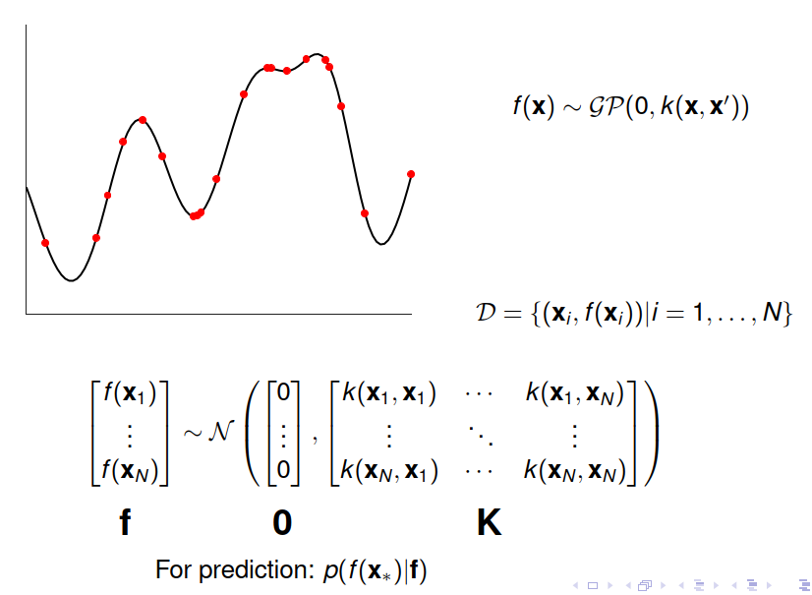
Procesos Gaussianos

Slide 12
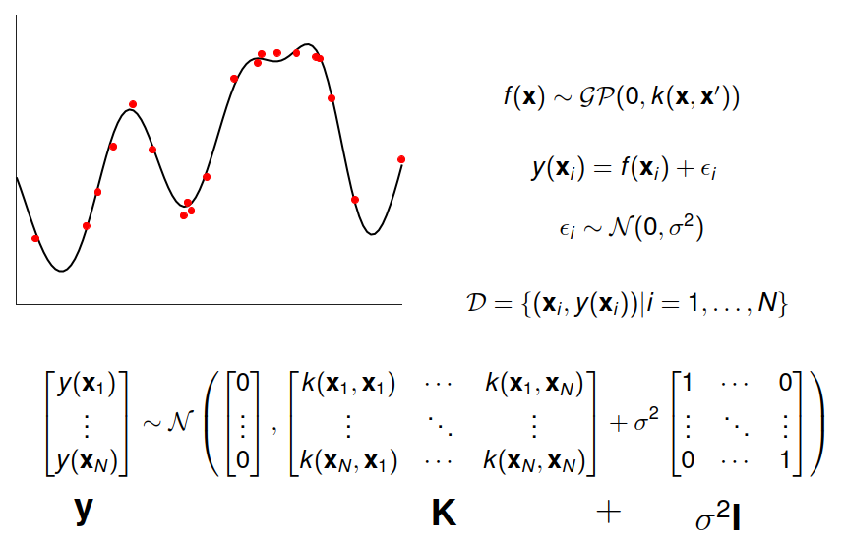

Procesos Gaussianos

Slide 13
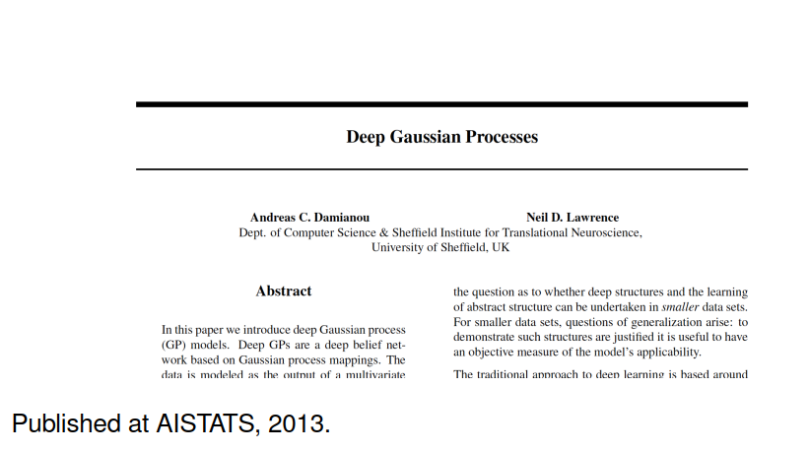
Procesos Gaussianos

Slide 14

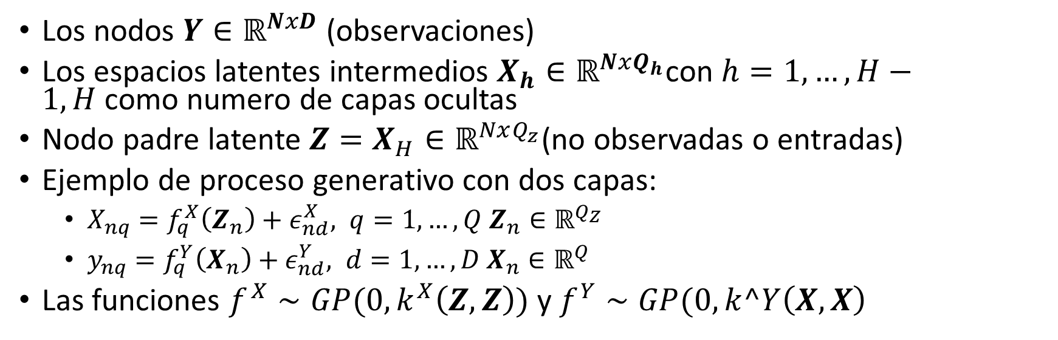
Deep GPs: modelo
Los nodos $Y∈ℝ^{NxD}$ (observaciones)
Los espacios latentes intermedios $X_{h}∈ℝ^{NxQ_{h}}$con $h=1,…,H−1,H$como numero de capas ocultas
Nodo padre latente $Z=X_{H}∈ℝ^{NxQ_{z}}$(no observadas o entradas)
Ejemplo de proceso generativo con dos capas:
$X_{nq}=f_{q}^{X}\left(Z_{n}\right)+ε_{nd}^{X}, q=1,…,Q Z_{n}∈ℝ^{Q_{Z}}$
$y_{nq}=f_{q}^{Y}\left(X_{n}\right)+ε_{nd}^{Y}, d=1,…,D X_{n}∈ℝ^{Q}$
Las funciones $f^{X}∼GP(0,k^{X}\left(Z,Z\right))$ y $f^{Y}∼GP(0,k^Y\left(X,X\right)$

Slide 15
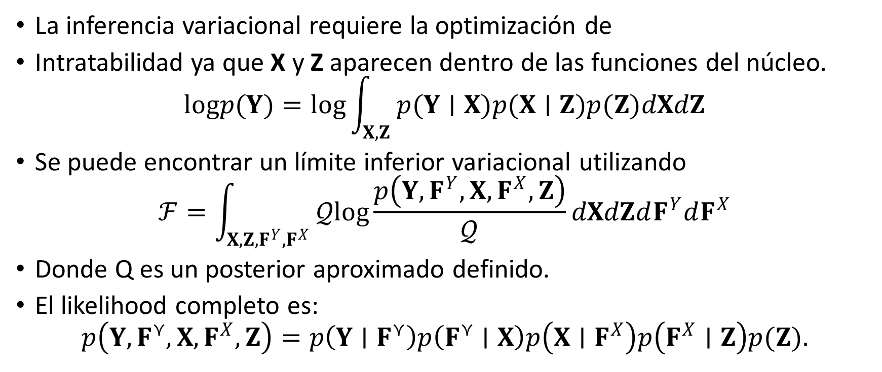
Deep GPs: Inferencia
La inferencia variacional requiere la optimización de
Intratabilidad ya que X y Z aparecen dentro de las funciones del núcleo.
$$logp(Y)=log\int_{X,Z}{ }p(Y∣X)p(X∣Z)p(Z)dXdZ$$
Se puede encontrar un límite inferior variacional utilizando
$$ℱ=\int_{X,Z,F^{Y},F^{X}}{ }𝒬log\frac{p\left(Y,F^{Y},X,F^{X},Z\right)}{𝒬}dXdZdF^{Y}dF^{X}$$
Donde Q es un posterior aproximado definido.
El likelihood completo es:
$$p\left(Y,F^{⋎},X,F^{X},Z\right)=p\left(Y∣F^{⋎}\right)p\left(F^{⋎}∣X\right)p\left(X∣F^{X}\right)p\left(F^{X}∣Z\right)p(Z).$$

Slide 16
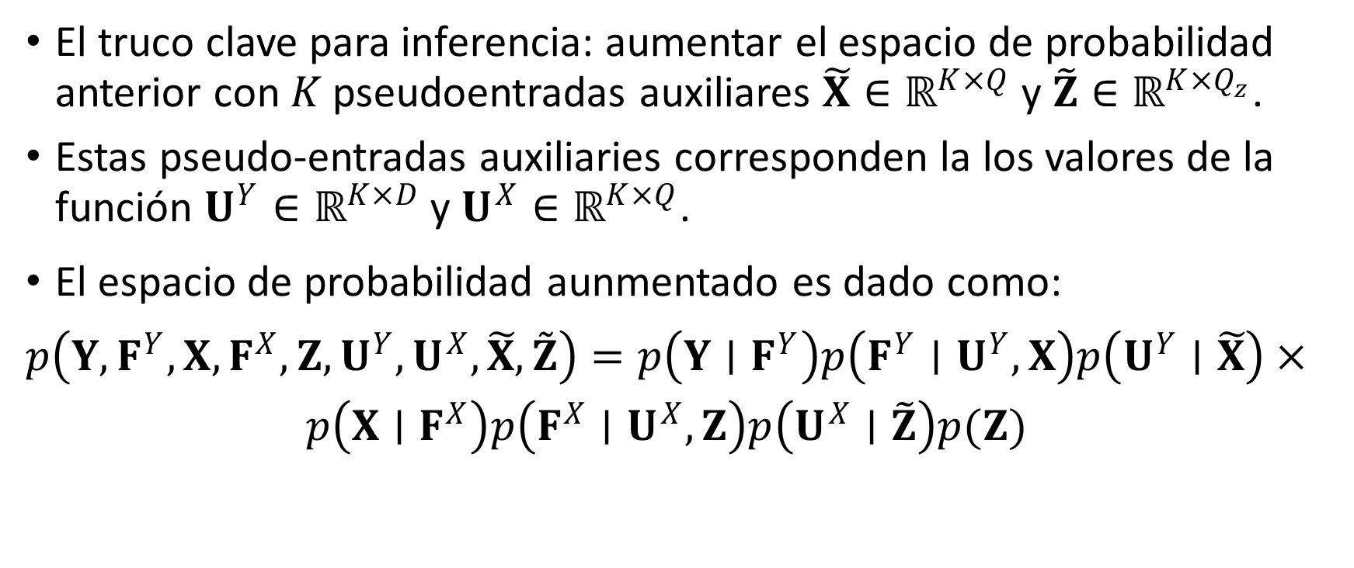
Deep GPs: Inferencia
El truco clave para inferencia: aumentar el espacio de probabilidad anterior con 𝐾 pseudoentradas auxiliares $\tilde{X}∈ℝ^{K×Q}$ y $\tilde{Z}∈ℝ^{K×Q_{z}}$.
Estas pseudo-entradas auxiliaries corresponden la los valores de la función $U^{Y}∈ℝ^{K×D}$ y $U^{X}∈ℝ^{K×Q}$.
El espacio de probabilidad aunmentado es dado como:
$\begin{matrix}p\left(Y,F^{Y},X,F^{X},Z,U^{Y},U^{X},\tilde{X},\overset{˜}{Z}\right)=p\left(Y∣F^{Y}\right)p\left(F^{Y}∣U^{Y},X\right)p\left(U^{Y}∣\tilde{X}\right)× \\ p\left(X∣F^{X}\right)p\left(F^{X}∣U^{X},Z\right)p\left(U^{X}∣\tilde{Z}\right)p(Z)\end{matrix}$

Slide 17
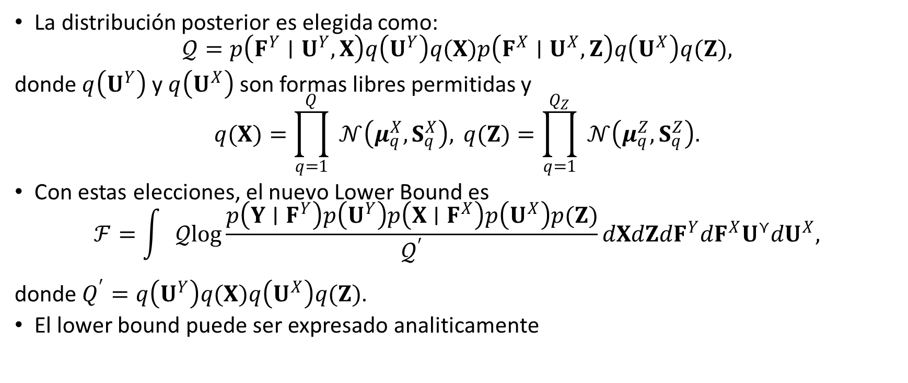
Deep GPs: Inferencia
La distribución posterior es elegida como:
$$𝒬=p\left(F^{Y}∣U^{Y},X\right)q\left(U^{Y}\right)q(X)p\left(F^{X}∣U^{X},Z\right)q\left(U^{X}\right)q(Z),$$
donde $q\left(U^{Y}\right)$ y $q\left(U^{X}\right)$ son formas libres permitidas y
$$q(X)=\prod_{q=1}^{Q}{ }𝒩\left(μ_{q}^{X},S_{q}^{X}\right), q(Z)=\prod_{q=1}^{Q_{Z}}{ }𝒩\left(μ_{q}^{Z},S_{q}^{Z}\right).$$
Con estas elecciones, el nuevo Lower Bound es
$$ℱ=\int{ }𝒬log\frac{p\left(Y∣F^{Y}\right)p\left(U^{Y}\right)p\left(X∣F^{X}\right)p\left(U^{X}\right)p(Z)}{𝒬^{′}}dXdZdF^{Y}dF^{X}U^{⋎}dU^{X},$$
donde $Q^{′}=q\left(U^{Y}\right)q(X)q\left(U^{X}\right)q(Z)$.
El lower bound puede ser expresado analiticamente

Slide 18
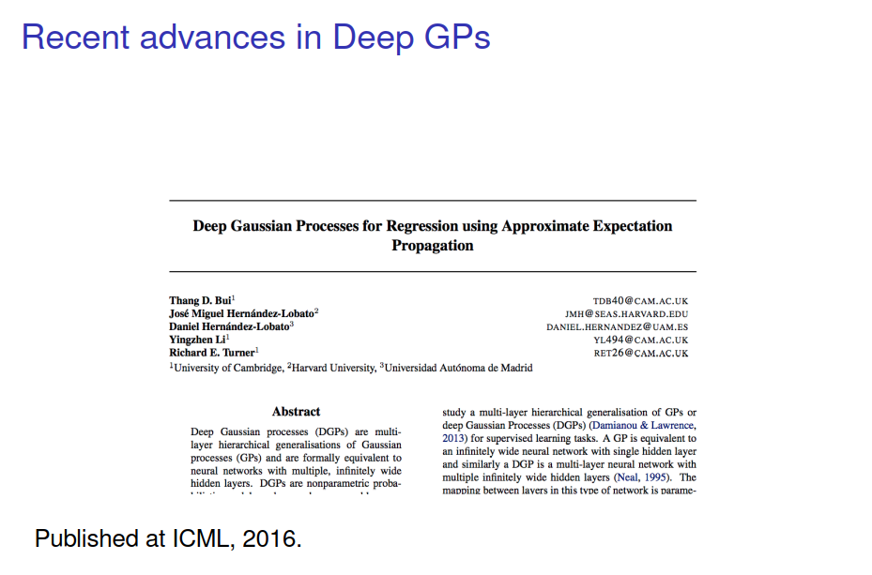

Slide 19
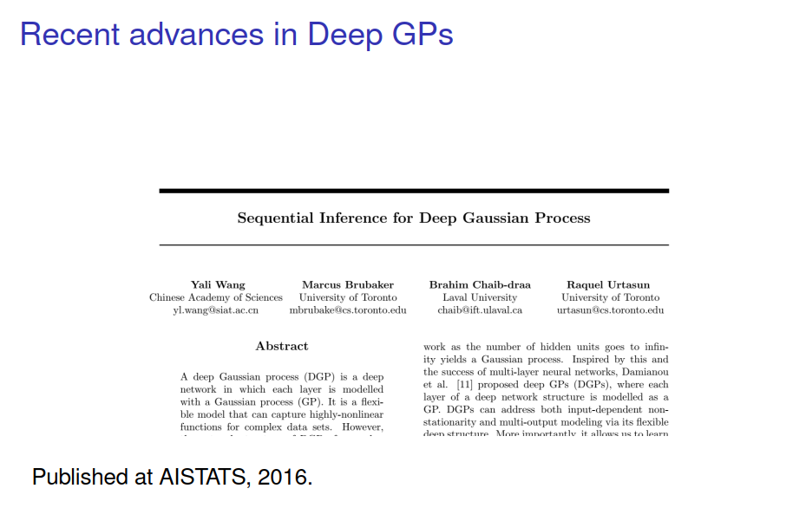

Slide 20
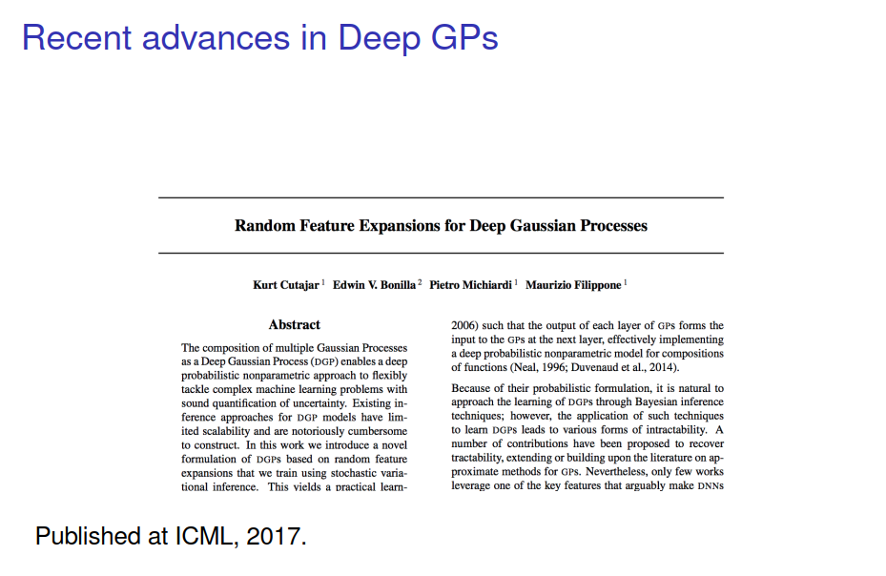

Slide 21
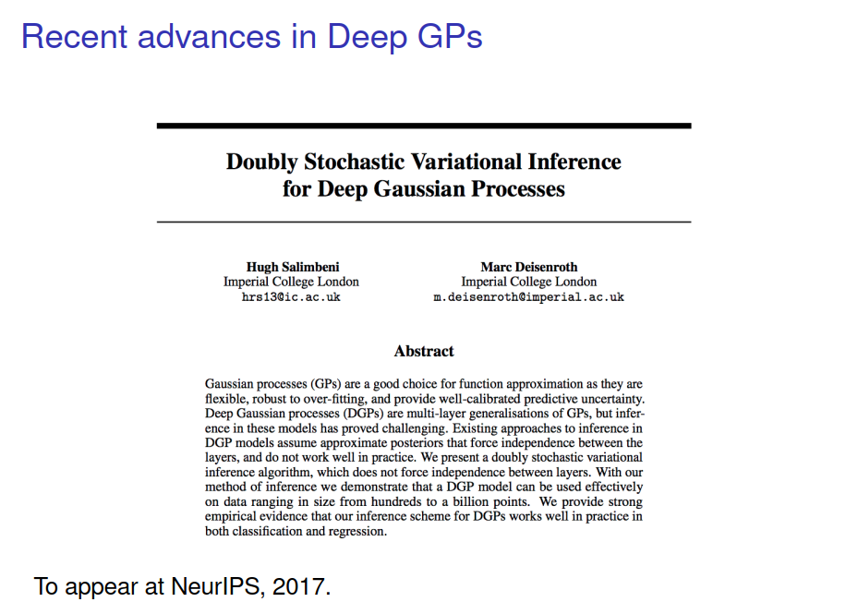

Slide 22
Contenido
Red neuronal Feed-forward
Procesos Gaussianos Profundos
Combinaciones entre Deep NN y GPs

Slide 23
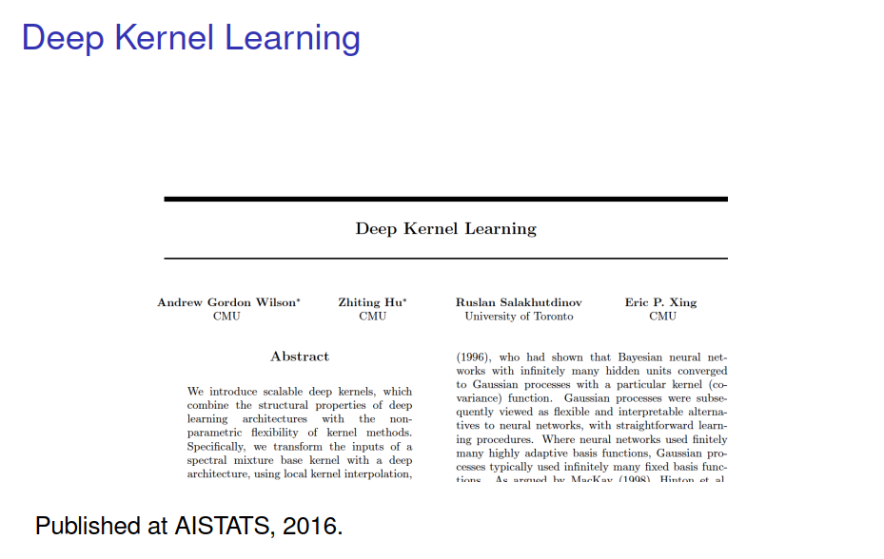

Slide 24
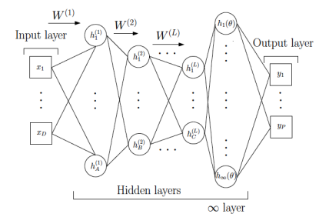
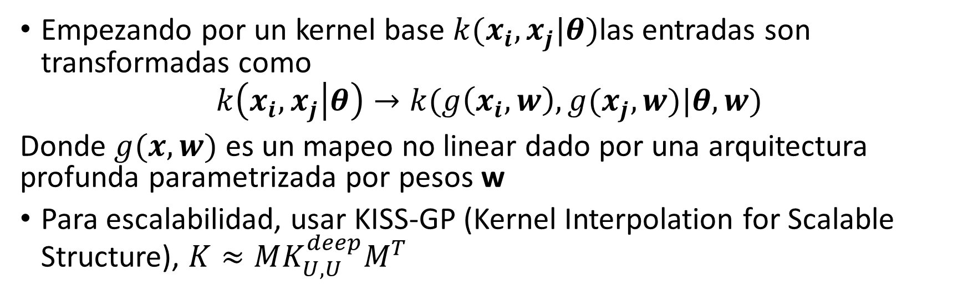
Deep Kernel Learning
Empezando por un kernel base $k(x_{i},x_{j}|θ)$las entradas son transformadas como
$$k\left(x_{i},x_{j} | θ\right)→k(g\left(x_{i},w\right),g(x_{j},w)|θ,w)$$
Donde $g(x,w)$ es un mapeo no linear dado por una arquitectura profunda parametrizada por pesos w
Para escalabilidad, usar KISS-GP (Kernel Interpolation for Scalable Structure), $K≈MK_{U,U}^{deep}M^{T}$

Slide 25
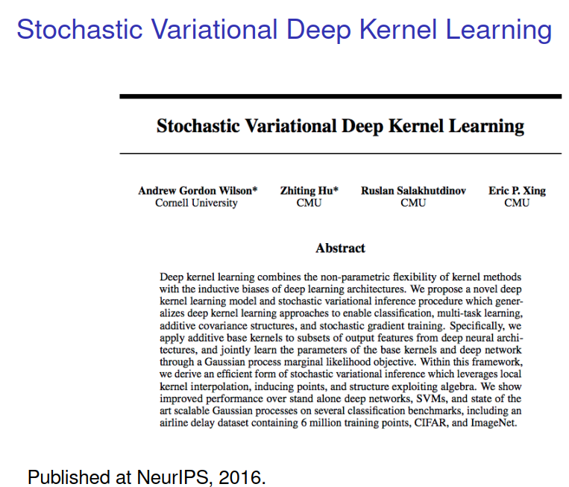

Slide 26
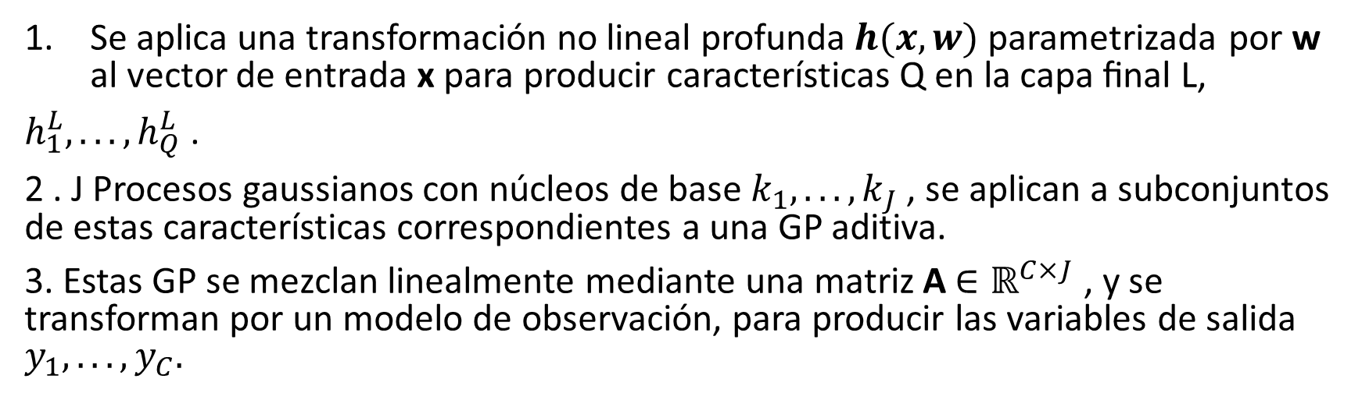
Deep Kernel Learning
Se aplica una transformación no lineal profunda$h(x, w)$parametrizada por w al vector de entrada x para producir características Q en la capa ﬁnal L,
$h_{1}^{L}, . . . , h_{Q}^{L}$.
2 . J Procesos gaussianos con núcleos de base $k_{1}, . . . , k_{J}$, se aplican a subconjuntos de estas características correspondientes a una GP aditiva.
3. Estas GP se mezclan linealmente mediante una matriz A$∈ℝ^{C×J}$ , y se transforman por un modelo de observación, para producir las variables de salida $y_{1}, . . . , y_{C}.$

